Slide 1



Install agent Oem 13 (oracle enterprise manager)

Slide 2
Tujuan dari install agent oem ??
Tujuan dari penginstalan ini adalah
untuk memudahkan proses monitoring database oracle
Dari segi session,load database,memory process,cpu prosess dan lain lain
Yang seperti nya belum ada di database lain

Slide 3
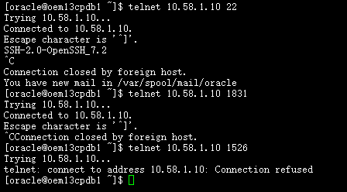
Pastikan koneksi antar site sudah open

Slide 4
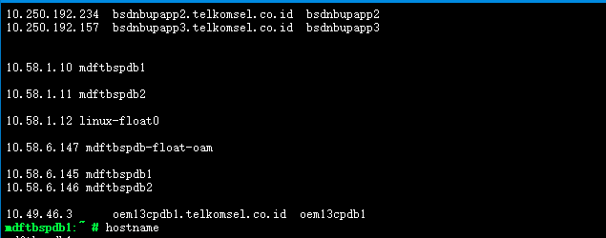
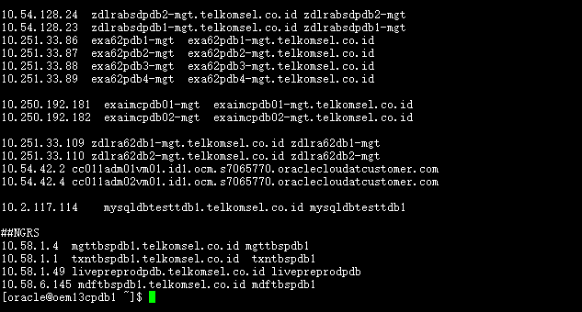
Installa mysql5.7
REGISTER HOSTNAME
Vi /etc/hosts

Slide 5

Grant user replication on mariadb
Create directory di source
Mkdir /apps/oracle/agent13c

Slide 6
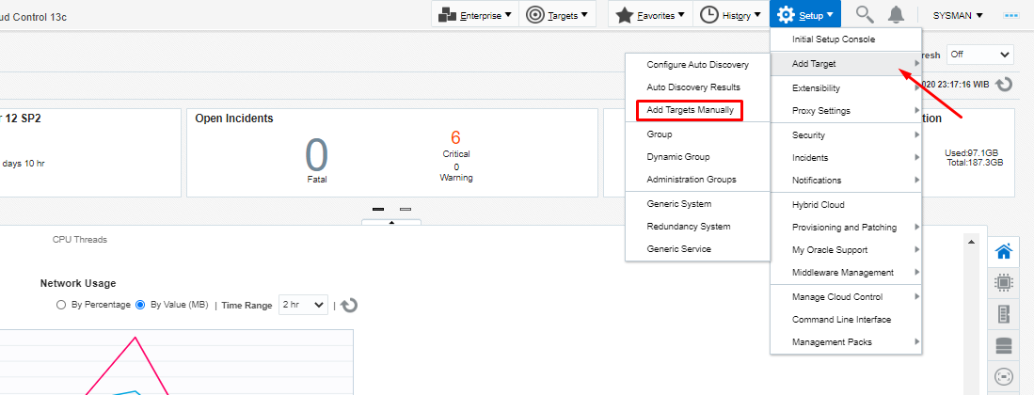
Creat user replication on db mysqldb
Lalu menuju server gui oem 13 c nya

Slide 7
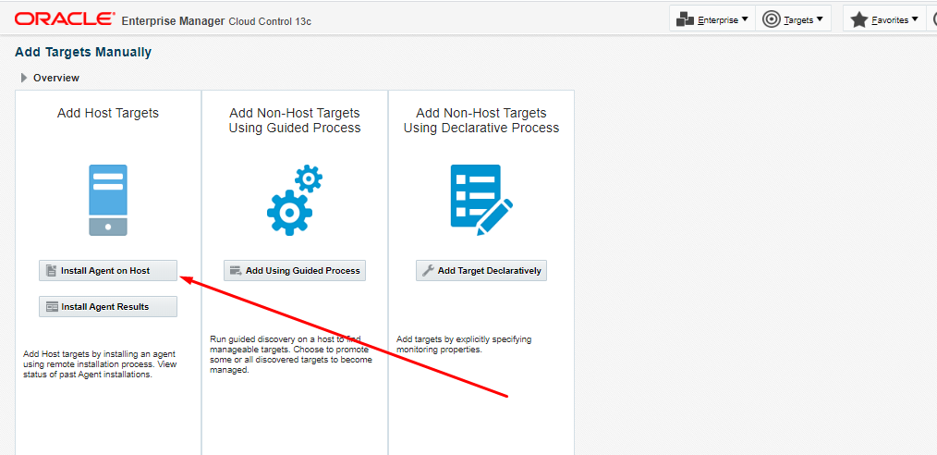

Slide 8
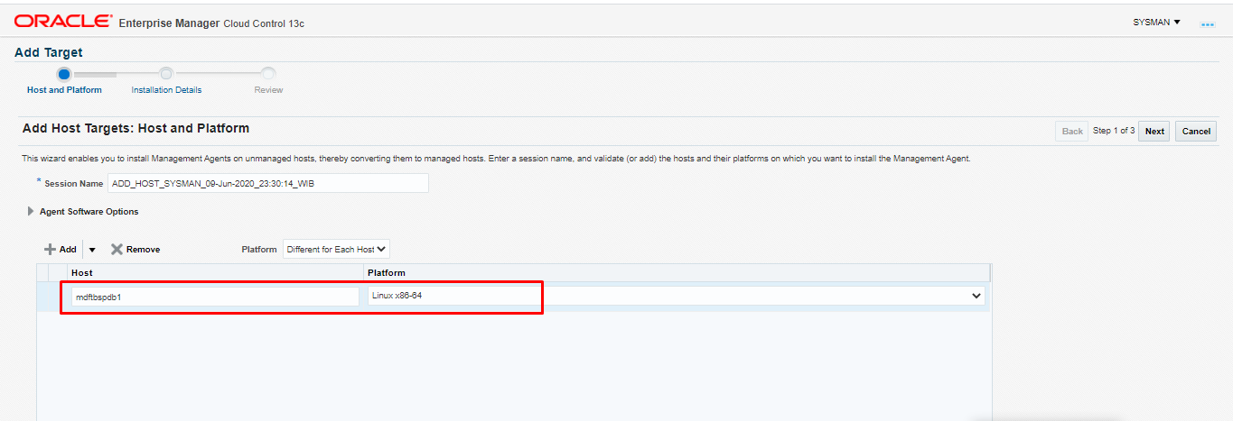
HOST = namahostname platform=os yang digunakan

Slide 9
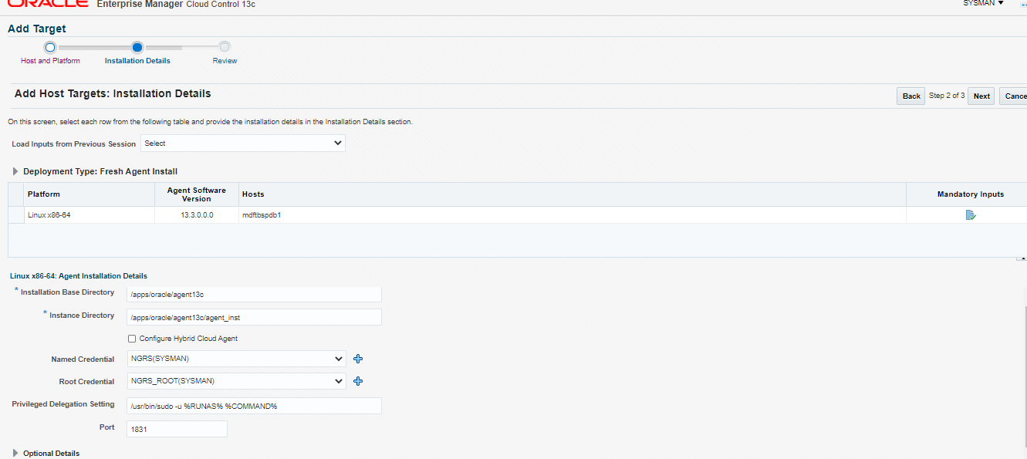
INSTANCE DIRECTORY
/APPS/ORACLE/OEM13C/agent_inst
ROOT CREDENTIAL
NAMED CREDENTIAL
Named credential
NGRS (sysman)
ROOT CREDENTIAL
NGRS_ROOT(SYSMAN)
Port 1831

Slide 10
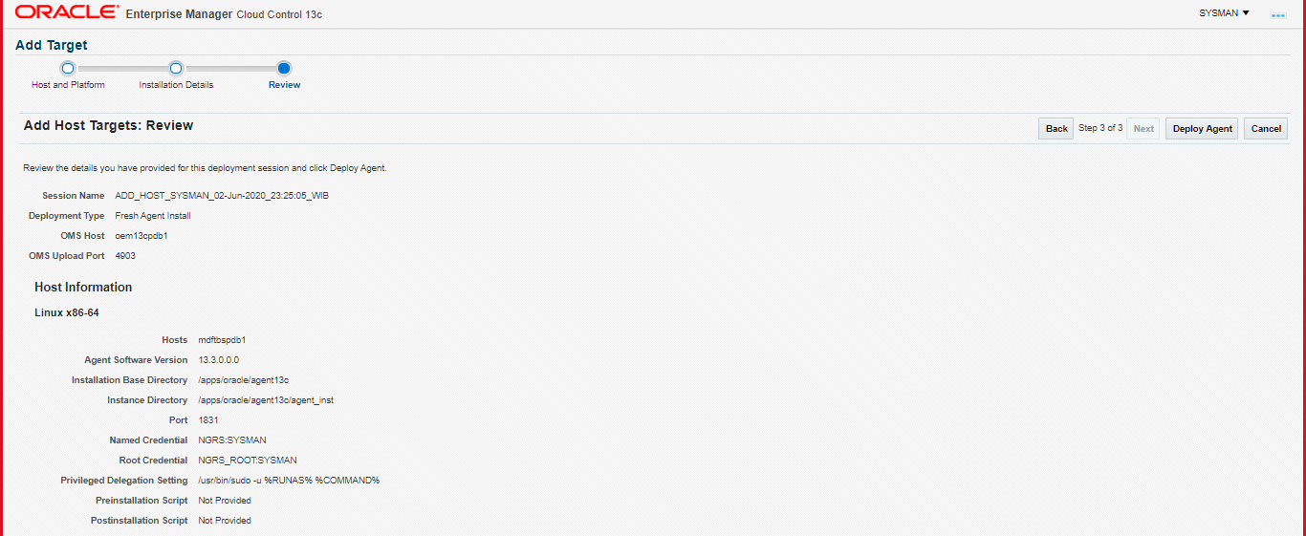
STEP TERAKHIR PILIH DEPLOY AGENT

Slide 11
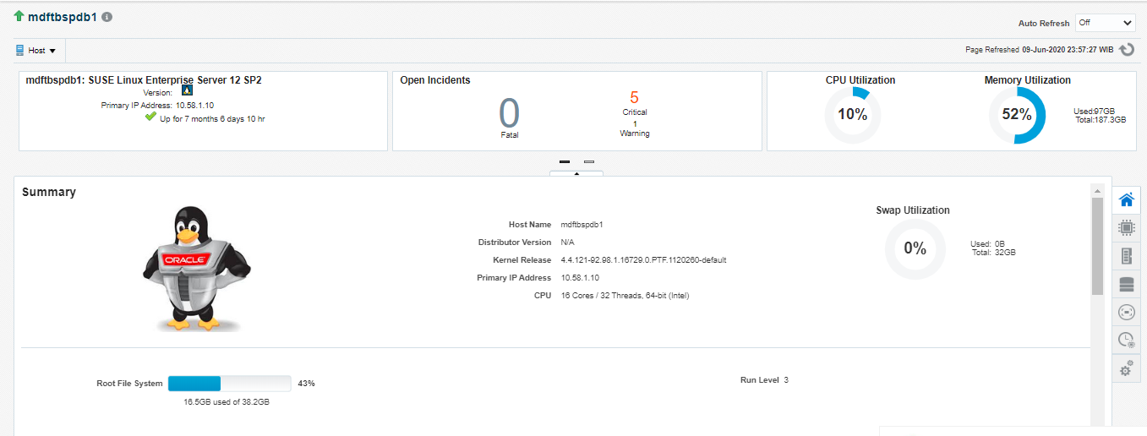

Slide 12
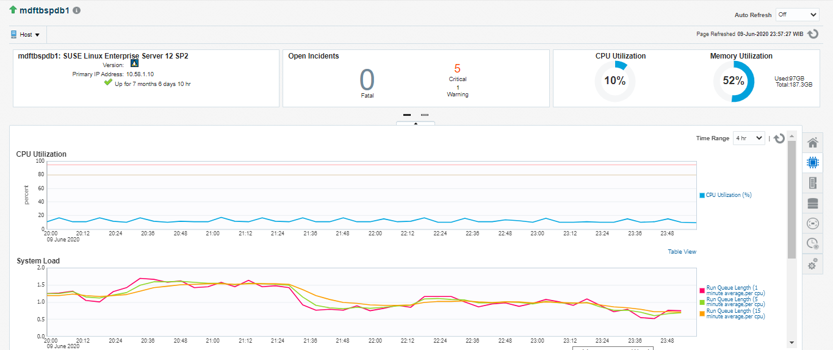

Slide 13
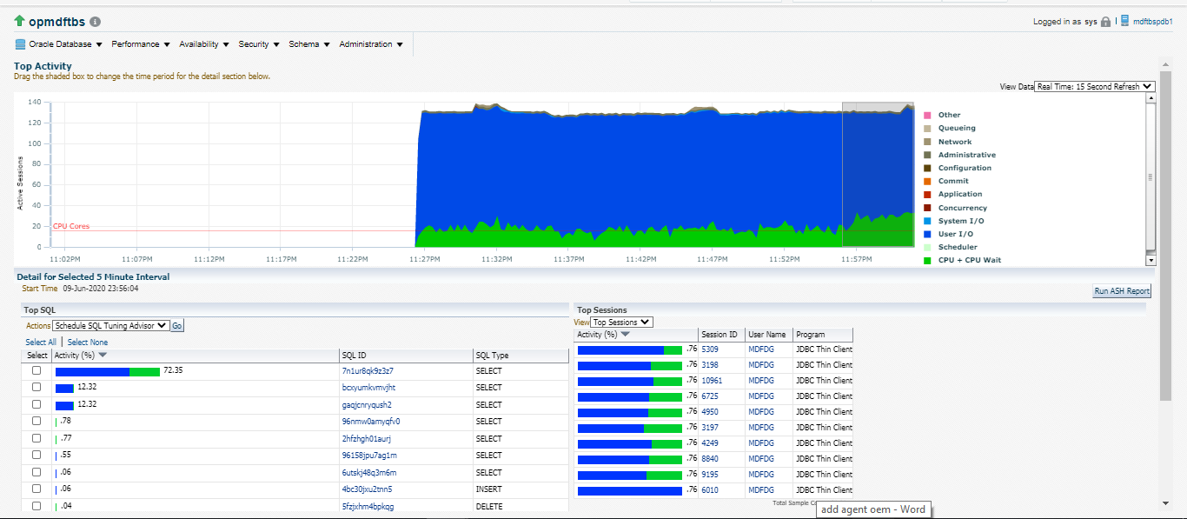
CEK SESSION DATABASE

Slide 14
